Slide 1


FP16 & INT8 convolution
in openCV DNN
-曹始文 12113024
-宋天佑 12112519
-张金龙 12112528

Slide 2

概述
OUTLINE
OpenCV作为跨平台、多语言支持的开源计算机视觉库，包含多种功能；OpenCV DNN作为其中一个模块，专门用于模型推理。为了拓展DNN模块的功能，我们尝试引入float16数据类型，以获得更好地推理表现。

Slide 3

目录
CONTENTS
壹
背景介绍
贰
目标 & 计划
叁
风险和挑战
肆
总结

Slide 4



背景介绍

Slide 5

OpenCV
OpenCV支持多种操作系统，包括Windows, Linux,和Android，可以在不同平台上开发和运行
OpenCV支持多种编程语言，提供了包括C/C++、Python、Java和其他编程语言的接口
OpenCV提供了丰富的计算机视觉工具和函数，包括图像处理、特征检测和提取、对象跟踪、物体识别等
OpenCV在计算机视觉、图像处理、机器学习、自动驾驶等领域都有广泛的应用

Slide 6
OpenCV DNN
DNN 模块提供了对深度学习模型的加载、推理等功能
DNN 模块提供了内建的CPU和GPU加速且无需依赖第三方库
DNN 模块是一个相对轻量级的组件
OpenCV DNN 模块经过优化，具有高性能的特点
一些现代的CPU包括对FP16算数的硬件支持，这些可以用于加速深度学习推理，同时OpenCV包括对于FP16数据格式的基本支持，但在OpenCV中还没有FP16的计算路径。

Slide 7
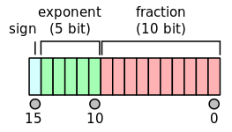
Float16
Float16（半精度浮点数）是一种使用16位的浮点数数据类型
Sign bit：1 bit
Exponent width：5 bits
Significand precision： 10 bits
数据范围为
[-65504.0, -1.0*2^(-14)]∪[1.0*2^(-14), 65504.0]

Slide 8
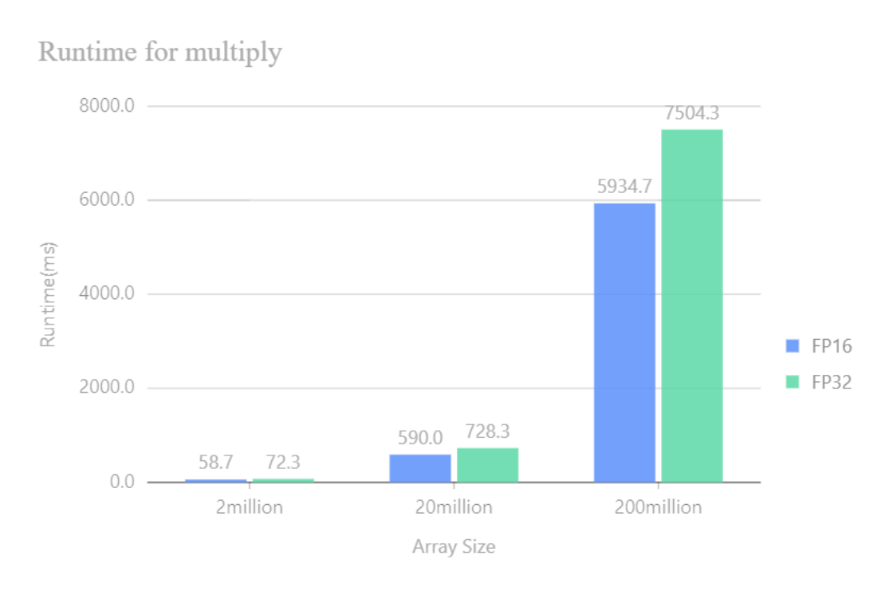
Float16
Float16的优势在于
内存效率
FP16仅使用2个字节存储，是FP32的一半
计算速度
在支持FP16运算的硬件上，FP16的运算比FP32快
浮点数运算在深度学习中占用大量资源，使用半精度浮点数可以减少内存带宽和计算需求
一些硬件加速器（如NVIDIA的Tensor Cores）针对float16进行了优化

Slide 9
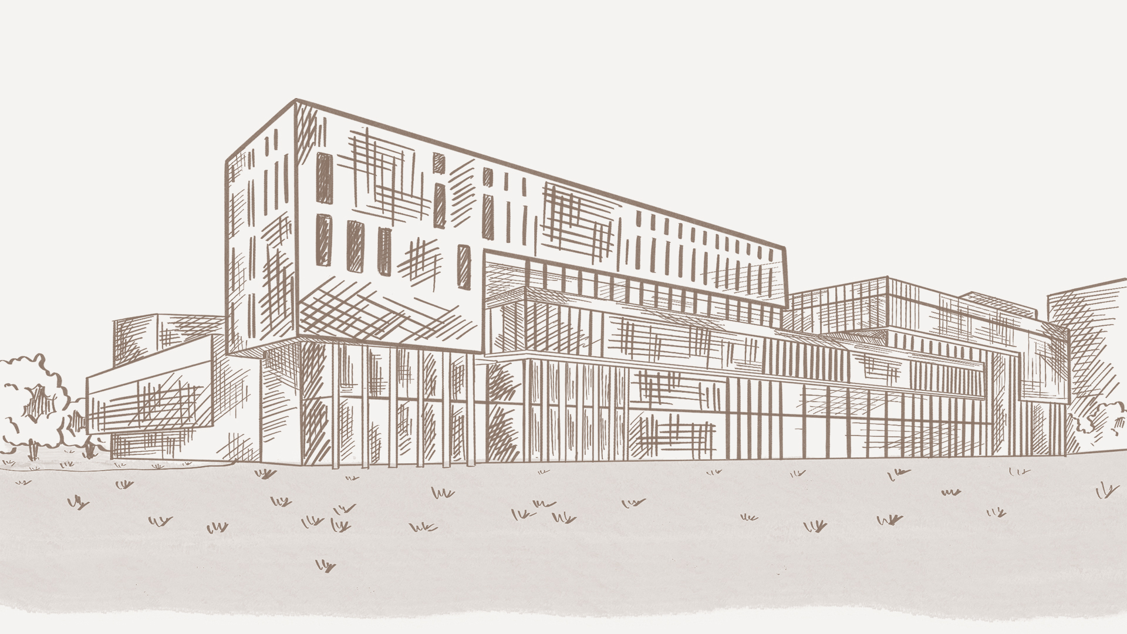
Float16
目前支持float16的CPU和GPU
NVIDIA GPU
GeForce、Quadro、Tesla系列
NVIDIA Volta架构引入了Tensor Cores，专门用于深度学习任务，可执行混合精度运算
ARM CPU
ARM架构的一些CPU支持NEON SIMD指令集，可以执行FP16的运算

Slide 10
Float16的优势
性能提升
浮点运算在深度学习中占用大量计算资源，使用FP16减少可以减少内存带宽和计算需求
效率提高
FP16可以减少内存占用，允许应用更大的模型
嵌入式和移动设备
FP16可以使深度学习模型更适合部署在资源受限的嵌入式系统和移动设备上
低精度要求
图像分类和音频处理等应用中对高精度的依赖性低，使用FP16可以很好地提高性能

Slide 11


目标 & 计划

Slide 12
目标
了解FP16数据格式
使用<arm_neon.h>中的FP16，比较FP16和FP32的区别
将FP16引入OpenCV DNN模块，使DNN支持FP16的卷积计算
使用官网给出的DNN样例，测试FP16的性能以及准确度

Slide 13
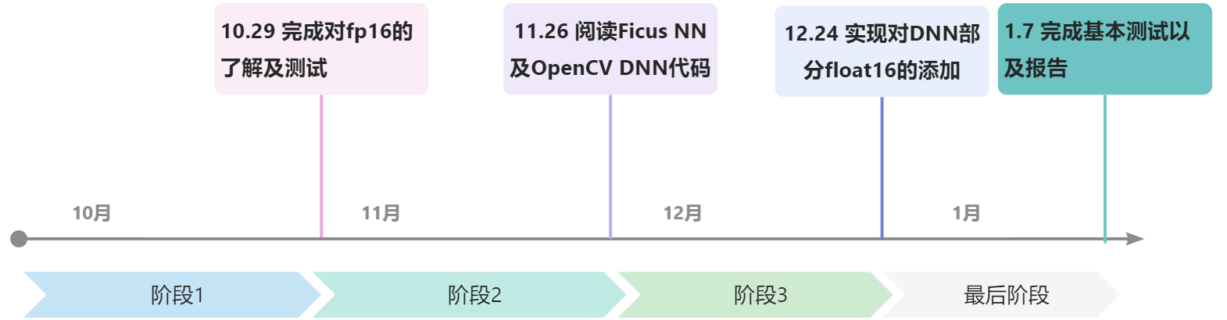
计划

Slide 14
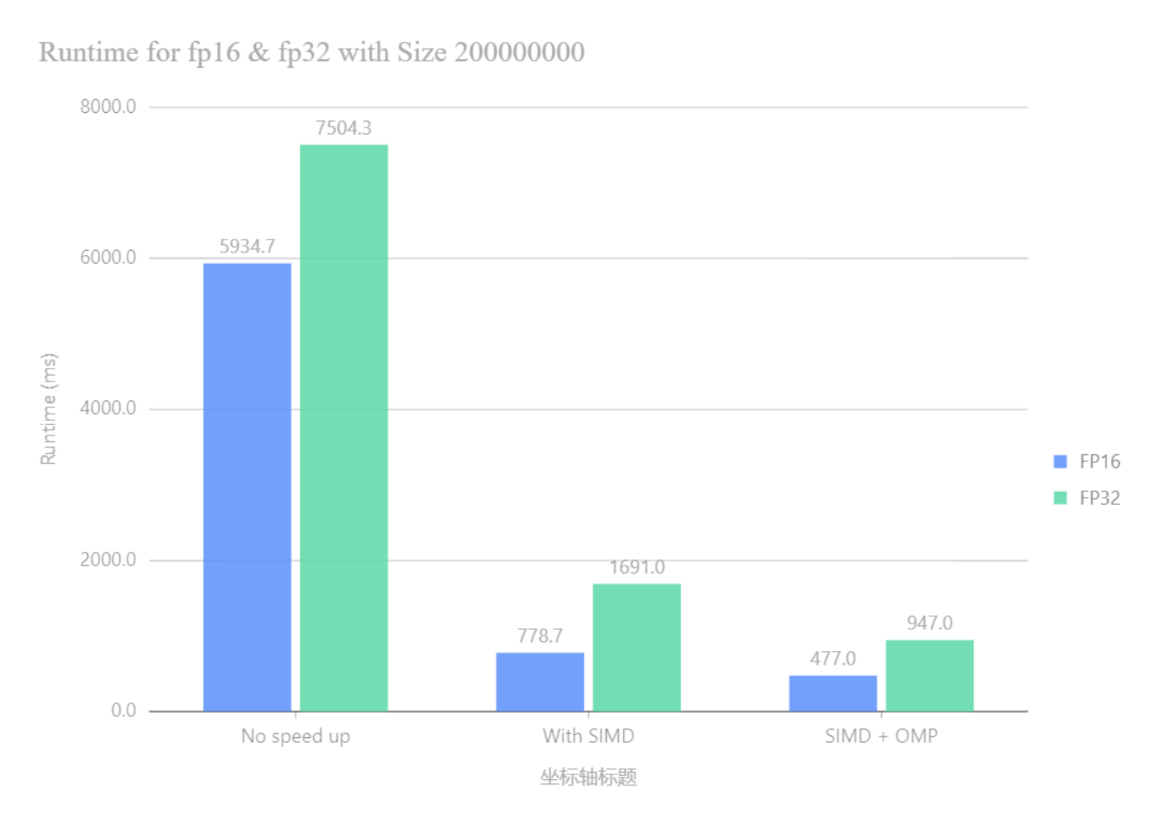
目前的成果
比较相同优化下fp16和fp32的运算速度
——所有测试均基于Khadas VIM4（CPU型号：四核Cortex-A76 & 四核Cortex-A55）

Slide 15
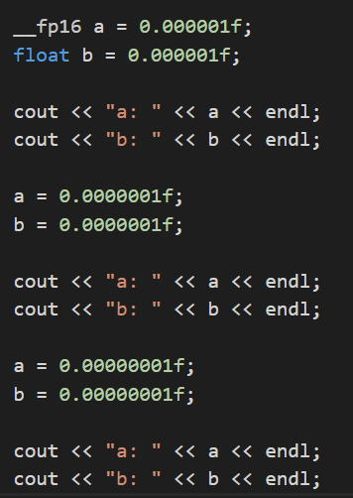
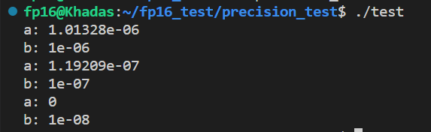
目前的成果
测试FP16和FP32的精度差异

Slide 16
风险和挑战

Slide 17
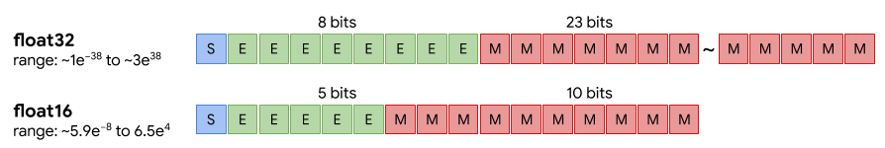
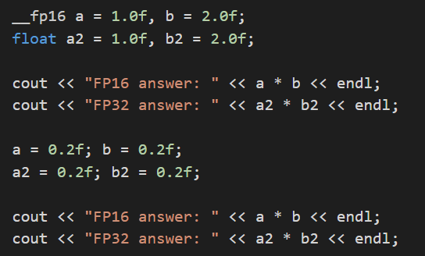
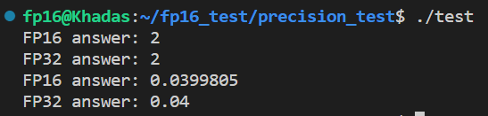
风险和挑战
精度问题
FP16仅有10位尾数，精度差于FP32

Slide 18
风险和挑战
数值不稳定
FP32有效动态范围：1.401298464324817e-45 ~ 3.4028234663852886e+38
FP16有效动态范围：5.960464477539063e-08 ~ 65504
FP16占用内存少，可表示的数据范围远远小于FP32，易发生数据溢出

Slide 19
风险和挑战
硬件兼容问题
ARM定义的fp16不能被x86架构的CPU识别
对于较低版本的ARM架构CPU并不支持fp16的SIMD（目前测试发现armv8无法识别fp16的SIMD指令）

Slide 20
解决方法
混合精度运算
运算过程中使用FP16，提高运算速度；同时使用FP32以保证数据精度
使用宏定义
通过宏定义引入加速部分代码

Slide 21
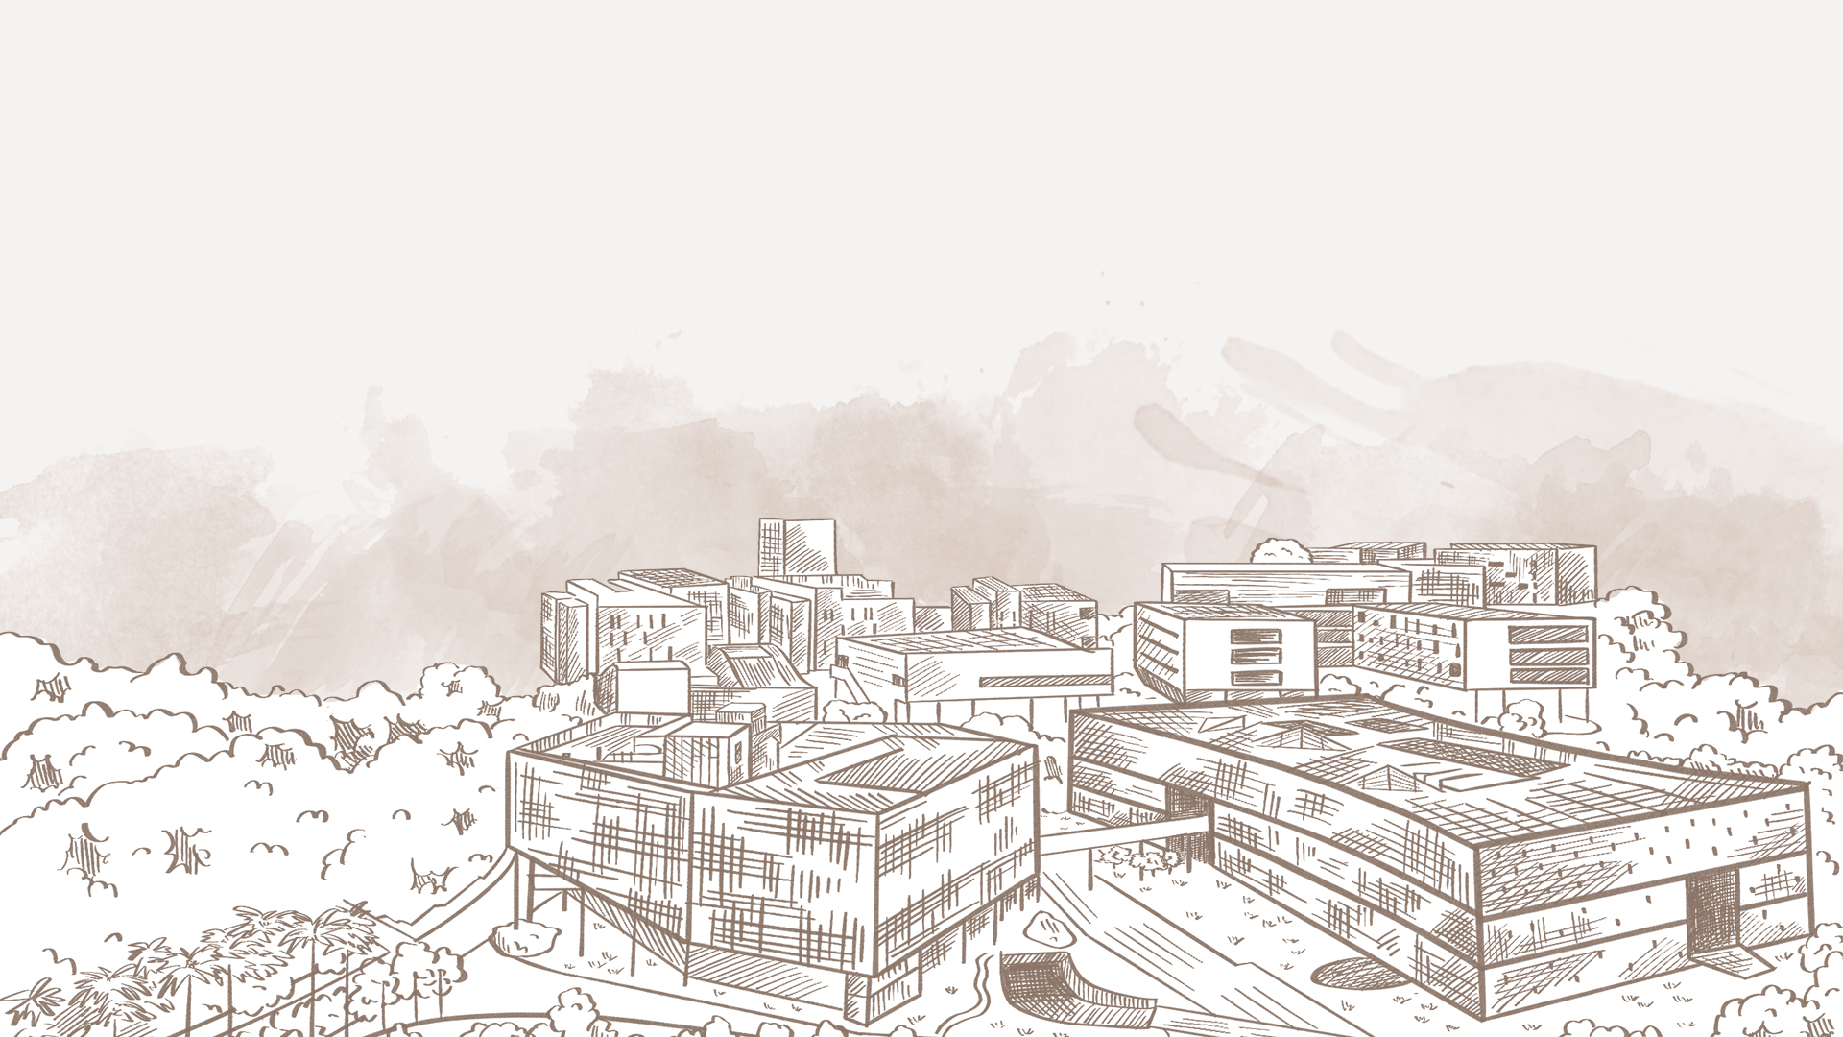
感谢
您的观看与收听

